Slide 1





CHÀO MỪNG CÁC EM ĐẾN VỚI TIẾT HỌC!

Slide 2


Slide 3
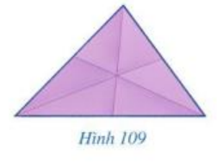

KHỞI ĐỘNG
Quan sát hình 109( sgk t108) thưc hiện theo Hd và trả lời câu hỏi?
Ba nếp gấp đó có đặc điểm gì? ?

Slide 4
BÀI 11
TÍNH CHẤT BA ĐƯỜNG PHÂN GIÁC CỦA TAM GIÁC

Slide 5






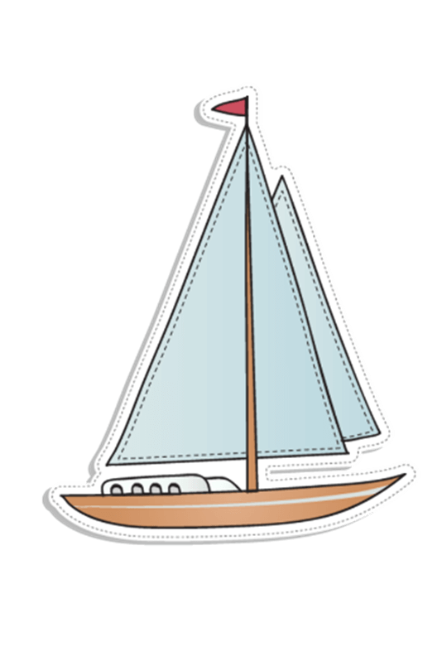



01
ĐƯỜNG PHÂN GIÁC CỦA TAM GIÁC

Slide 6

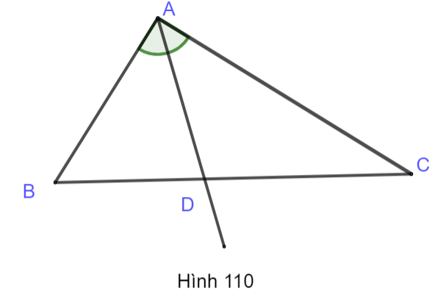
Trong tam giác ABC, tia phân giác của góc A cắt cạnh BC tại D( h 110).
Các đầu mút của đoạn thẳng AD có đặc điểm gì?
Đoạn thẳng AD được gọi là đường phân giác( xuất phát từ đỉnh A) của tam giác ABC.

Slide 7


Trong tam giác ABC( hình 110), tia phân giác của góc A cắt cạnh BC tại điểm D. Khi đó, đoạn thẳng AD được gọi là đường phân giácn( xuất phát từ đỉnh A) của tam giác ABC.
Abc
* Chú ý: Đường thẳng AD cũng được gọi là đường phân giác của tam giác ABC

Slide 8
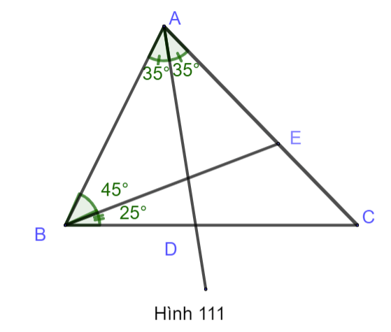
Ví dụ 1
Trong hai đoạn thẳng AD, BE( Hình 111), đoạn thẳng nào là đường phân giác của tam giác ABC?
Giải:
+) Đoạn thẳng AD là đường phân giác của tam giác ABC vì D là giao điểm của tia phân giác góc A với cạnh BC
+) Đoạn thẳng BE không là đường phân giác của tam giác ABC vì BE không là tia phân giác của góc B của tam giác ABC.

Slide 9
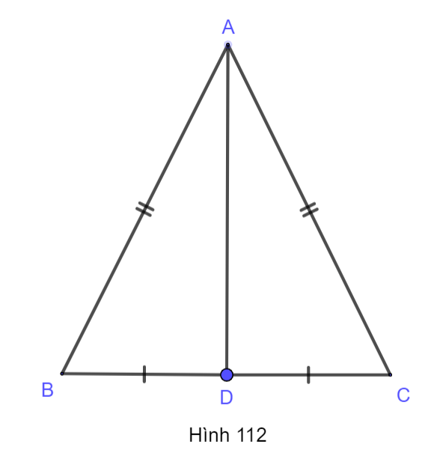
Ví dụ 2
Cho tam giác ABC cân tại A. Vẽ đường trung tuyến AD. Chứng minh AD cũng là đường phân giác của tam giác đó ?
Giải:
Xét hai tam giác ABD và ACD có
AD là cạnh chung
DB = DC( vì D là trung điểm của BC)
AB = AC( hai cạnh bên của tam giác cân)
Suy ra
( c –c - c)
Do đó
( hai góc tương ứng)
Vậy AD là đường phân giác của tam giác ABC

Slide 10
Ví dụ 3
Cho tam giác ABC. Vẽ các đường phân giác của tam giác đó
Hướng dẫn
Bước 1: Bằng thước thẳng và compa vẽ tia phân giác Ax của góc BAC( tương tự ví dụ 2, trang 81)
Bước 2: Vẽ D là giao điểm của Ax với cạnh BC
Nhận xét: Mỗi tam giác có ba đường phân giác

Slide 11

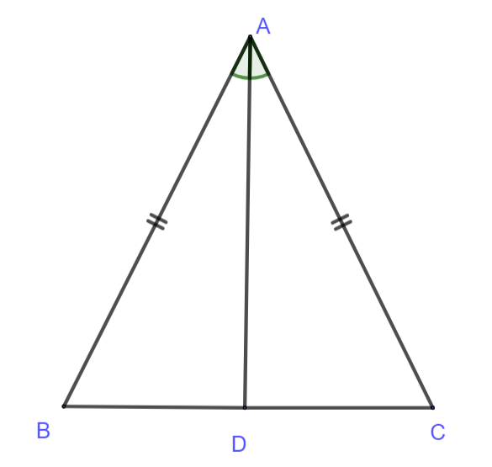
LUYỆN TẬP 1
Cho tam giác ABC cân tại A. Vẽ đường phân giác AD. Chứng minh AD cũng là đường trung tuyến của tam giác đó.
Trả lời:
Xét hai tam giác ABD và ACD có
AD là cạnh chung
( vì AD là đường phân giác)
AB = AC( hai cạnh bên của tam giác cân)
Suy ra
( c –g - c)
Do đó BD = DC ( hai cạnh tương ứng) hay D là trung điểm của BC
Vậy AD là đường trung tuyến của tam giác ABC

Slide 12
02
TÍNH CHẤT BA ĐƯỜNG PHÂN GIÁC CỦA TAM GIÁC

Slide 13

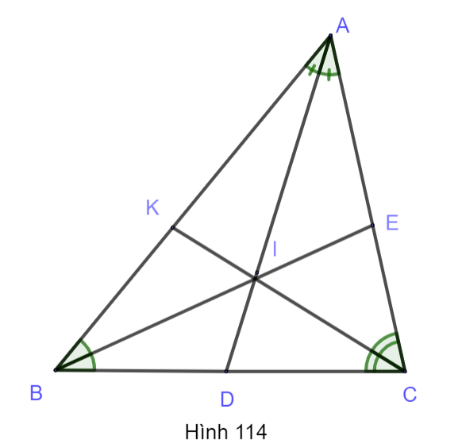
Quan sát các đường phân giác AD, BE, CK cho tam giác ABC( hình 114), cho biết ba đường phân giác có cùng đi qua một điểm hay không?
Các đường phân giác AD, BE, CK cho tam giác
ABC cùng đi qua một điểm

Slide 14
Ba đường phân giác của tam giác cùng đi qua một điểm.
Nhận xét: Để xác định giao điểm của ba đường phân giác. Ta chỉ cần vẽ hai đường phân giác bất kì và xác định giao điểm của hai đường đó

Slide 15
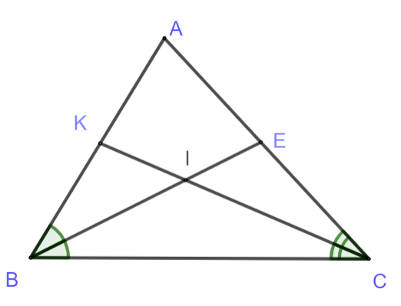
Ví dụ 4
Tam giác ABC có hai đường phân giác BE à CK cắt nhau tại I. Điểm I có nằm trên tia phân giác của góc BAC không? vì sao?
Trả lời:
Vì ba đường phân giác của tam giác ABC cùng đi qua 1 điểm nên giao điểm I của hai đường phân giác BE và CK cùng thuộc đường phân giác xuất phát từ đỉnh A.
Vậy điểm I nằm trên tia phân giác của góc BAC

Slide 16

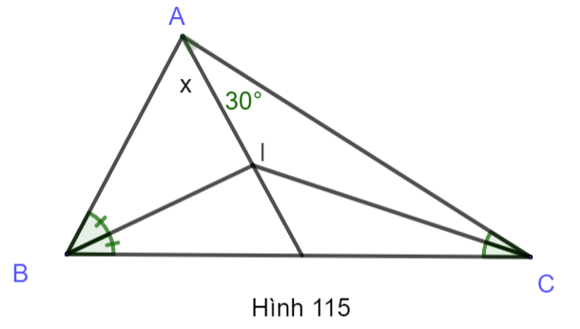

LUYỆN TẬP 2
Tìm số đo x trong Hình 115
Trả lời:
+ Ba đường phân giác của tam giác ABC cùng đi qua điểm I của hai đường phân giác BI và CI cũng thuộc đường phân giác xuất phát từ đỉnh A.
+ I nằm trên tia phân giác của góc BAC.
Vậy số đo của x

Slide 17

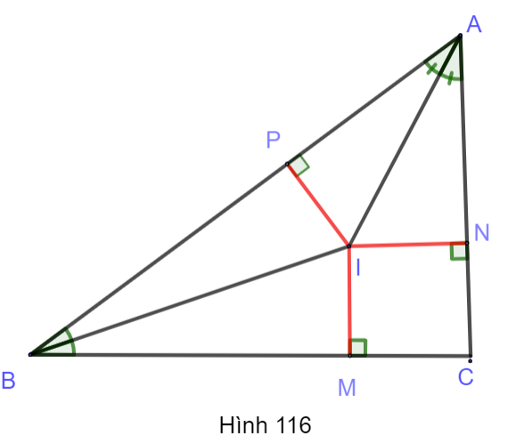
Quan sát giao điểm I của ba đường phân giác trong tam giác ABC và ba đoạn thẳng IM, IN. IP( Hình 116), cho biết ba đoạn thảng trên có bằng nhau hay không?
Nhận xét: Giao điểm ba đường phân giác của một tam giác cách đều ba cạnh của tam giác đó.

Slide 18
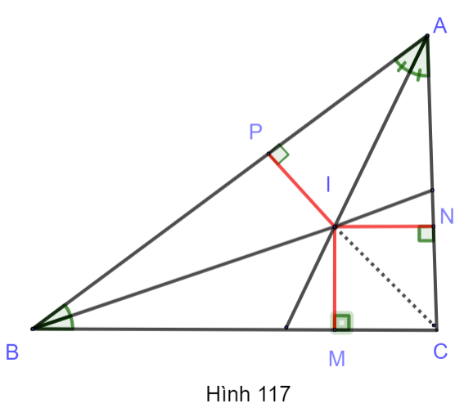
Hướng dẫn chứng minh định lí.
+ Vẽ đường phân giác của các góc BAC và CBA cắt nhau tại I.
+ Gọi M, N, P lần lượt là hình chiếu của I trên các cạnh BC, CA, AB (hình 117)
+ Vì I nằm trên tia phân giác của góc BAC nên IN = IP.
( tương tự có IP = IM)
+ Suy ra IM = IN. Do đó I nằm trên đường phân giác của góc ACB.
Vậy ba đường phân giác của tam giác ABC cùng đi qua 1 điểm.
Mặt khác, ta có IM = IN = IP. Vậy điểm I cách đều ba cạnh của tam giác.

Slide 19
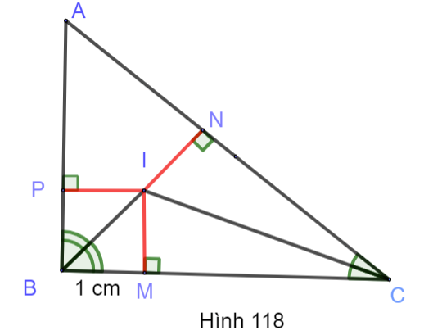
Ví dụ 5
Cho tam giác ABC vuông tại B có I là giao điểm của các đường phân giác của các góc B và C. Gọi M, N, P lần lượt là hình chiếu của điểm I trên các cạnh BC, CA, AB. Cho biết MB = 1cm( Hình 118) Tính độ dài đoạn thẳng IM, IN, IP.
Giải:
+ I là giao điểm ba đường phân giác của tam giác ABC nên IM = IN = IP
+ Xét tam giác vuông ABC chỉ ra được
hay
+ Xét tam giác vuông MBI( vuông tại M) tính được
+ Tam giác MBI là tam giác vuông cân tại M
+ IM = BM = 1cm
hay
IM = IN = IP = 1cm

Slide 20
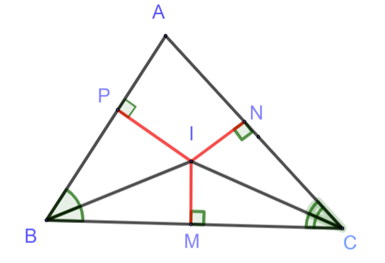
LUYỆN TẬP 3
Cho tam giác ABC có I là giao điểm của ba đường phân giác. M, N, P lần lượt là hình chiếu của I trên các cạnh BC, CA, AB. Chứng minh rằng IA, IB, IC lần lượt là đường trung trực của các đoạn thẳng NP, PM, MN.
Trả lời:
(gn – ch)
+ IP = IM( I nằm trên đường trung trục của MP)
+ IB là đường trung trực của đoạn PM
Tương tự IA, IC là đường trung trực của đoạn PN, MN

Slide 21
LUYỆN TẬP

Slide 22
Trò chơi
GIAI THOẠI
HAI BÀ TRƯNG

Slide 23




GIAI THOẠI
HAI BÀ TRƯNG

Slide 24



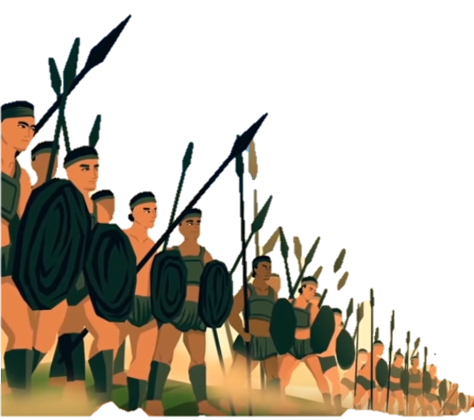


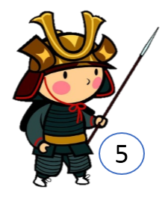
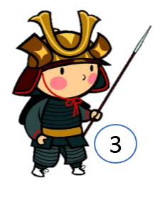
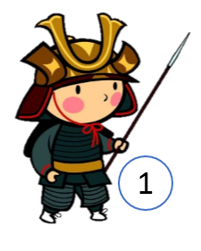
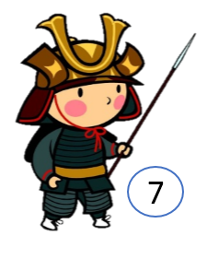
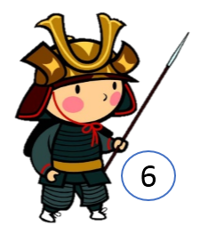


Câu 1
Câu 2
Câu 3
Câu 4
Câu 5
Câu 6
Câu 7
Câu 8

Slide 25

00:02
00:01
00:00
00:10
00:06
00:03
00:04
00:09
00:07
HOME
00:05
00:08
1. Điểm E nằm trên tia phân giác góc A của tam giác ABC ta có:
A. E cách đều hai cạnh AB, AC
B. E nằm trên tia phân giác góc B
C. E nằm trên tia phân giác góc C
D. EB = EC

Slide 26
00:02
00:01
00:00
00:10
00:06
00:03
00:04
00:09
00:07
HOME
00:05
00:08
2. Điểm M cách đều hai cạnh AB, AC của tam giác ABC thì:
A. M nằm trên tia phân giác của góc BAC
B. M nằm trên tia phân giác của góc ABC
C. M nằm trên tia phân giác của góc ACB
D. MA = MB

Slide 27
00:02
00:01
00:00
00:10
00:06
00:03
00:04
00:09
00:07
HOME
00:05
00:08
3. Cho tam giác ABC có hai đường phân giác CD và BE cắt nhau tại I. Khi đó:
A. AI là phân giác của góc A
B. AI là đường cao kẻ từ A
C. AI là trung trực cạnh BC
D. AI là trung tuyến kẻ từ A

Slide 28
00:02
00:01
00:00
00:10
00:06
00:03
00:04
00:09
00:07
HOME
00:05
00:08
4. Em hãy điền cụm từ thích hợp vào chỗ trống:
"Ba đường phân giác của tam giác giao nhau tại 1 điểm. Điểm đó cách đều ... của tam giác đó"
A. Ba đỉnh
B. Hai đỉnh
C. Ba cạnh
D. Bốn đỉnh

Slide 29
00:02
00:01
00:00
00:10
00:06
00:03
00:04
00:09
00:07
HOME
00:05
00:08
5. Cho tam giác ABC có hai đường phân giác CD và BE cắt nhau tại I. Khi đó:
A. AI là phân giác của góc A
B. AI là đường cao kẻ từ A
C. AI là trung trực cạnh BC
D. AI là trung tuyến kẻ từ A

Slide 30
00:02
00:01
00:00
00:10
00:06
00:03
00:04
00:09
00:07
HOME
00:05
00:08
6. Cho tam giác ABC có hai đường phân giác CD và BE cắt nhau tại I. Khi đó:
A. I cách đều ba đỉnh của tam giác ABC
B. IC = ID = IB = IE
C. Tất cả đều đúng
D. I là điểm cách đều ba cạnh của tam giác ABC

Slide 31
00:02
00:01
00:00
00:10
00:06
00:03
00:04
00:09
00:07
00:05
HOME
00:08
7. Em hãy chọn chọn câu đúng nhất
A. Ba tia phân giác của một tam giác cùng đi qua một điểm. Điểm đó gọi là trọng tâm của tam giác
B. Giao điểm của ba đường phân giác của tam giác cách đều ba cạnh của tam giác
C. Trong một tam giác, đường trung tuyến xuất phát từ đỉnh cũng đồng thời là đường phân giác ứng với cạnh đáy
D. Giao điểm của ba đường phân giác của tam giác là tâm đường tròn ngoại tiếp tam giác đó
B
D
C
A

Slide 32
00:02
00:01
00:00
00:10
00:06
00:03
00:04
00:09
00:07
HOME
00:05
00:08
8. Em hãy điền cụm từ thích hợp vào chỗ trống:
‘ Tia phân giác của một góc là tia nằm giữa hai cạnh của góc và tạo với hai cạnh ấy …….bằng nhau.
A. Hai cạnh
B. Hai góc
c. Hai tia
D. Tất cả đều sai

Slide 33

VẬN DỤNG

Slide 34

Bài 1. Tam giác ABC có 3 đường phân giác cắt nhau tại I. Gọi M, N, P lần lượt là hình chiếu của I trên các cạnh BC, CA, AB.
Các tam giác IMN, INP, IPM có là tam giác cân không? Vì sao?
Các tam giác ANP, BPM, CMN có là tam giác cân không? Vì sao?
HOẠT ĐỘNG NHÓM
Yêu cầu: Hoạt động, trao đổi, thảo luận nhóm, hoàn thành ra phiếu theo tổ a) IMN.
Thời gian: 10 phút

Slide 35

Những điều em nắm chắc | Những điều em còn băn khoăn
- Định nghĩa tam giác cân - Các trường hợp bằng nhau của hai tam giác vuông | - Cách trình bày bài toán
Notes:
Giáo án đã được đăng ký bản quyền Nguyễn Nhâm- 0981.713.891

Slide 36
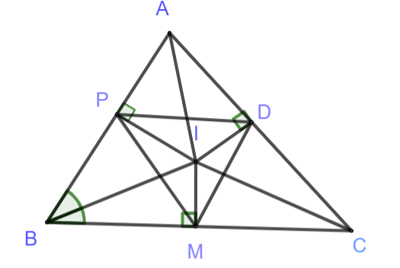
a. Trường hợp
Là tam giác cân
Chứng minh:
Xét hai tam giác vuông PBI và MBI( vuông tại P và M) có
BI là cạnh chung
( vì BI là đường phân giác của góc B )
Vậy ta có
(gn – ch)
Suy ra IP = IM
KL:
cân tại I

Slide 37


THẢO LUẬN
HOẠT ĐỘNG NHÓM BÀN 2
Trình bày các trường hợp sau vào vở

Slide 38

HƯỚNG DẪN VỀ NHÀ
- Đọc thêm mục CÓ THỂ EM CHƯA BIẾT.
- Hoàn thành bài tập còn lại trong SGK và các bài tập trong SBT
- Chuẩn bị bài mới.

Slide 39



CẢM ƠN CÁC EM ĐÃ CHÚ Ý LẮNG NGHE!

